Slide 1
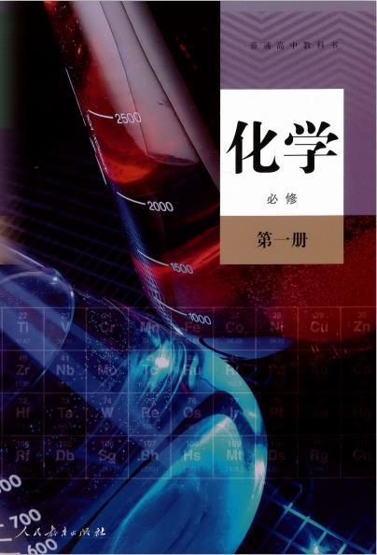
人教版2019
高一化学 绪言

Slide 2
什么是化学？
化学是在原子、分子水平上研究物质的组成、结构、性质、转化及其应用的基础自然科学。
化学是研究物质变化的科学。
美国科学家布里斯罗《化学的今天和明天》：
一门中心的、实用的、创造性的科学。

Slide 3

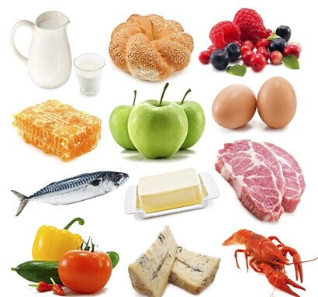

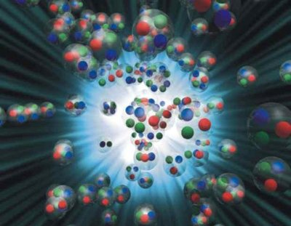
化学研究的对象
化学要研究物质，不仅要研究自然界已经存在的,还要根据需要研究和创造自然界不存在的新物质。

Slide 4
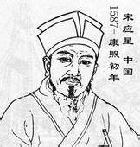

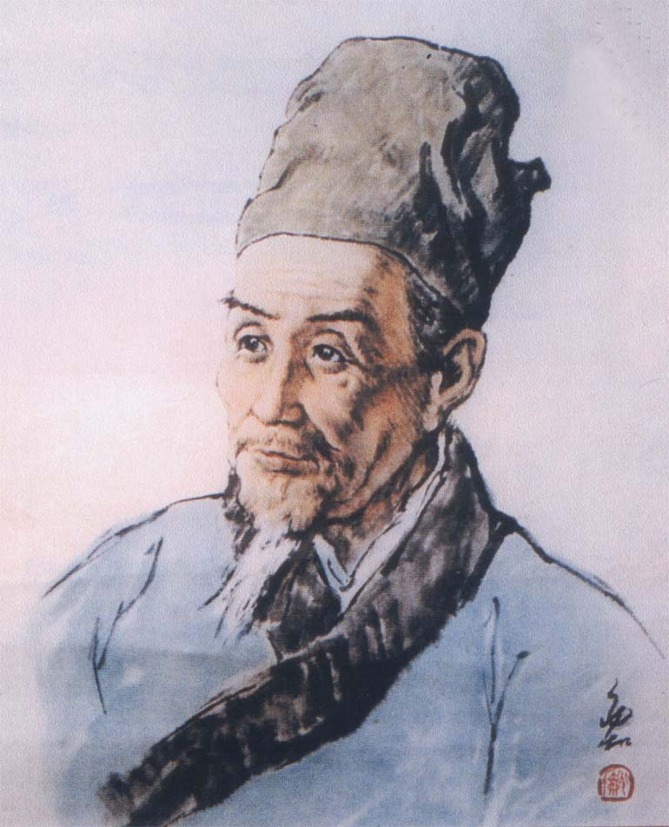
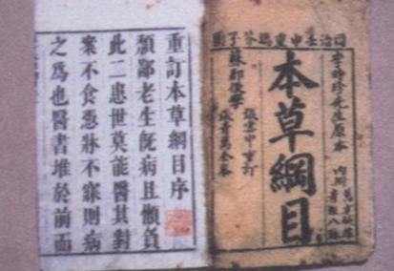
化学的发展历史
在古代文明时期，化学并不是一门科学，只是在长期的生产生活实践中，人们积累了大量有关物质及其变化的实用知识和技能。
李时珍 《本草纲目》
宋应星 《天工开物》

Slide 5
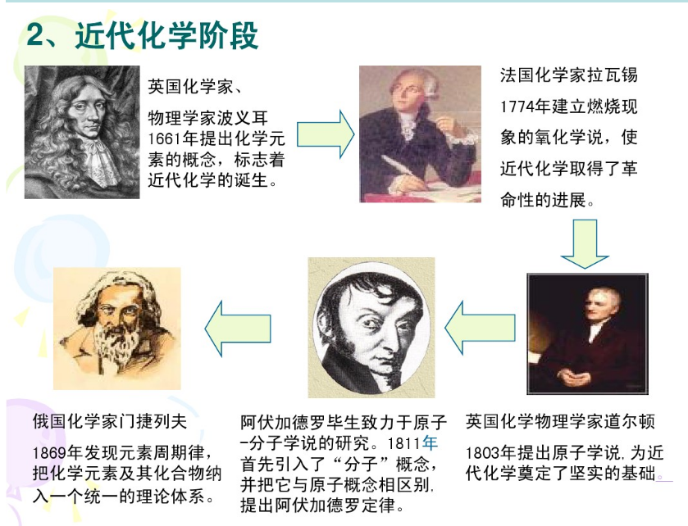

Slide 6
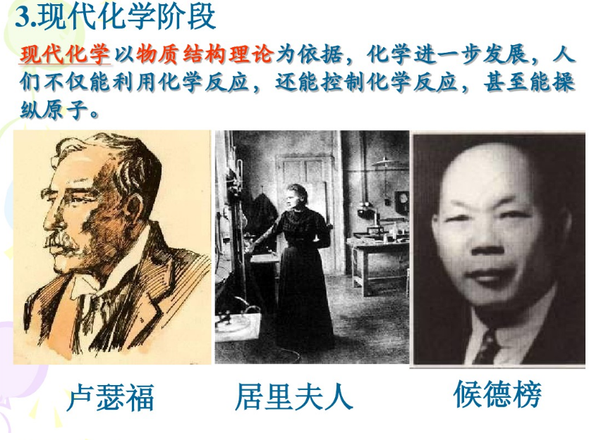

Slide 7
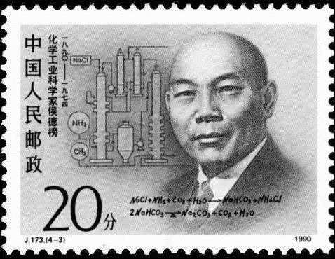
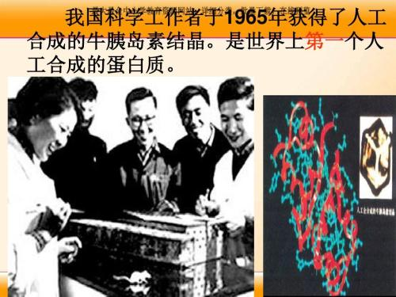
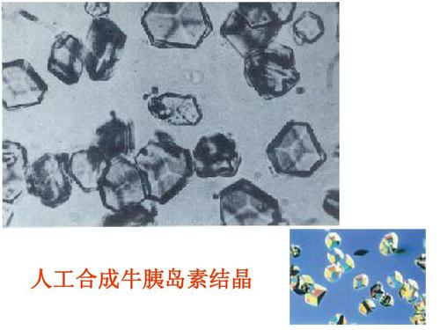
我国的化学成就
20世纪以来，经过几代化学家的不懈努力，我国的化学基础研究和化学工业取得了丰硕的成果。
科
1943年侯德榜发明联合制碱法
1965年合成了具有生物活性的结晶牛胰岛素

Slide 8
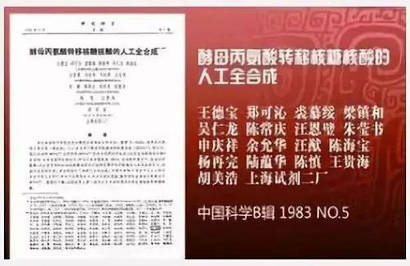
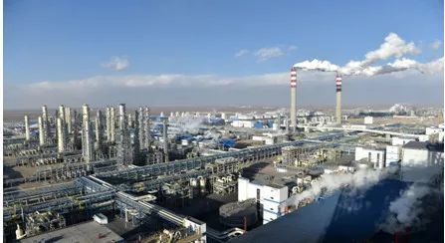
我国的化学成就
20世纪以来，经过几代化学家的不懈努力，我国的化学基础研究和化学工业取得了丰硕的成果。
20世纪80年代，人工合成核糖核酸
我国建成的煤间接液化示范项目

Slide 9
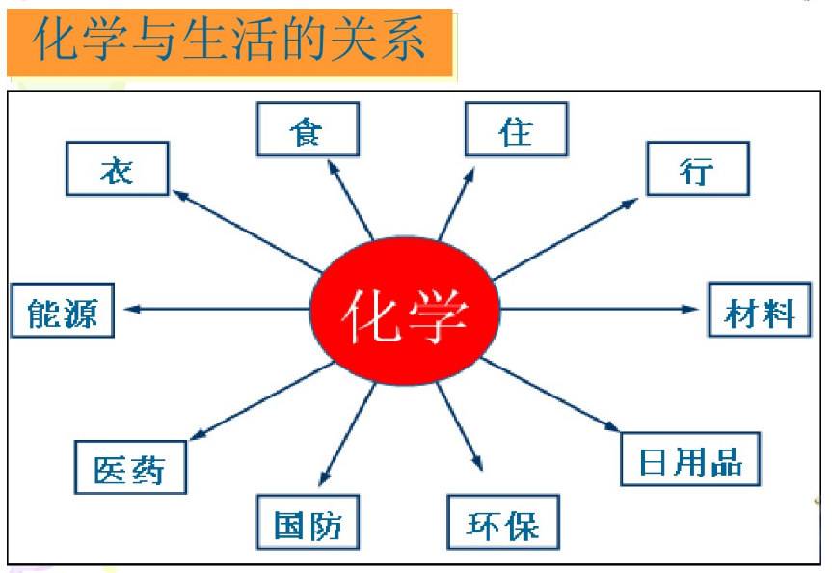

Slide 10

房屋主体结构（水泥和钢）
塑料制品（有机聚合物）
涂料（碳酸钙和漆）
墙板（木制品）
黑板（有机涂料和铁板）
桌椅（木制品、铁、漆）
注：所标出的成分均为主要成分

Slide 11
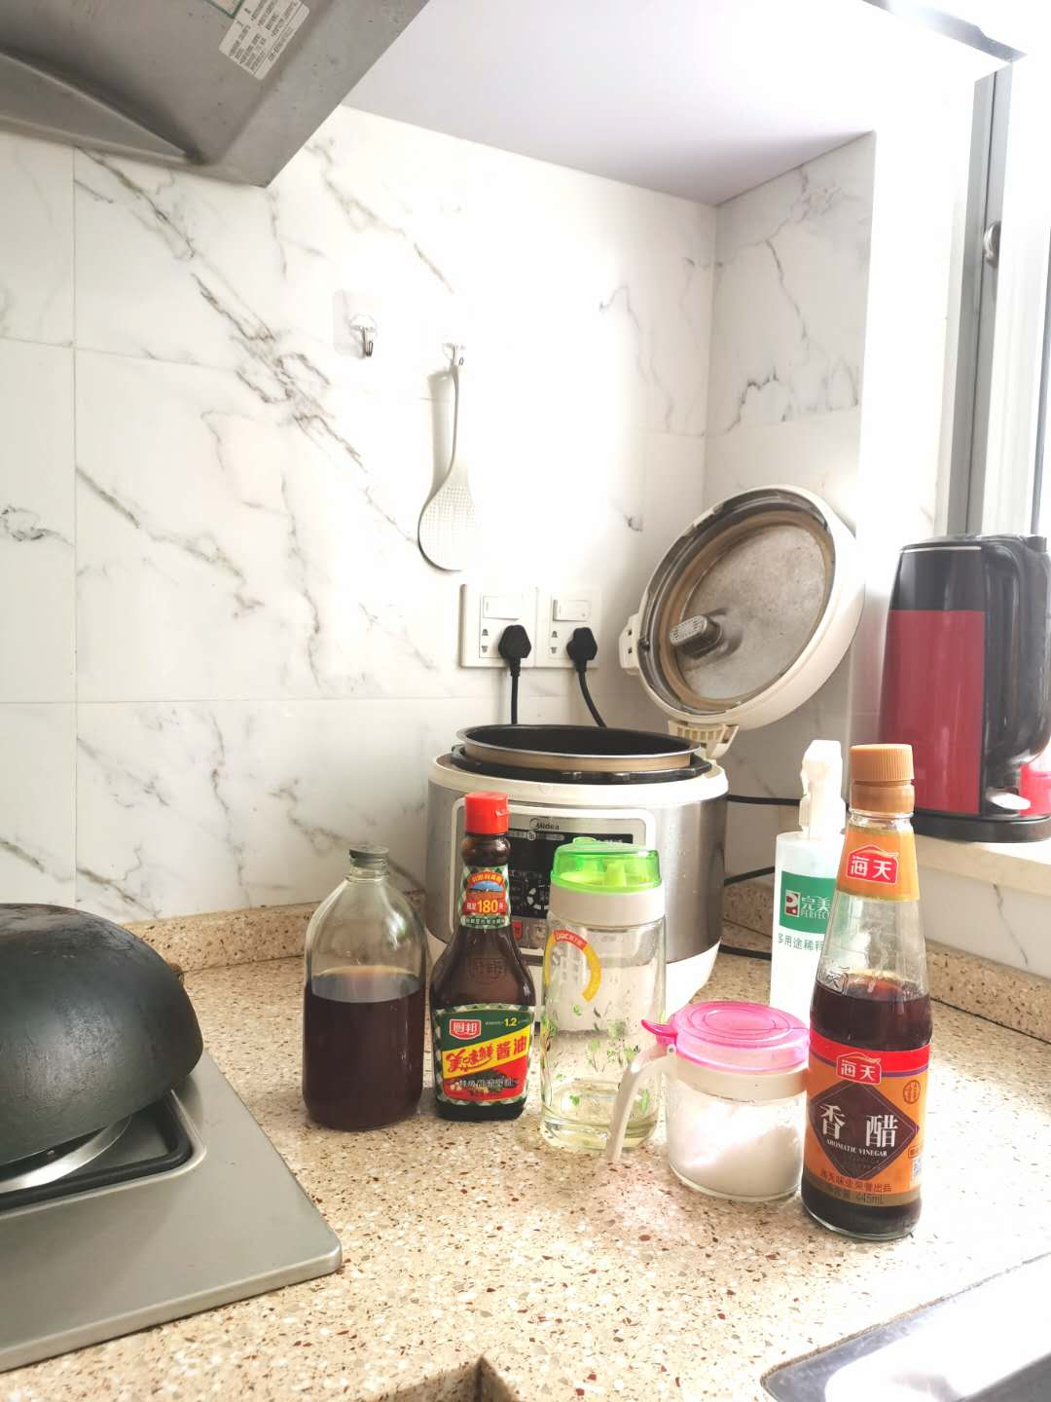
大理石（碳酸钙）
洗洁精（直链烷基苯磺酸钠）
酱油（氨基酸、糖、食盐）
食醋（醋酸和水）
料酒（酒精和水）
食用油（不饱和脂肪酸酯）
食盐（氯化钠）
注：所标出的成分均为主要成分

Slide 12

燃料和氧化剂（据情况而定）
烟雾（水蒸气和氮碳氧化物）
宇宙飞船外壳（钛合金）
注：所标出的成分均为主要成分

Slide 13
化学不是问题，化学是解决问题的
当前，我国所面临的和化学有关的挑战：健康问题、环境问题、能源问题、资源与可持续发展问题，还有农业和食品问题，都需要通过化学来解决，总的来说，化学在合成新物质、开发新能源、新材料、保护环境等方面都有着巨大的贡献,化学可以使人类生活得更加美好。
化学不等于污染，而是解决污染的手段！

Slide 14
化学与职业
1.药剂师 2.全科医生
3.稀贵金属冶炼人员 4.化工科研人员
5.地质人员 6.环境分析员
7.营养专家 8. 化学教师
9.考古人员 10.化学工程师
11.石油工人 12.卫生防疫
13.食品质检 14.建筑材料研发
15.生物制药 16.陶瓷制作
17.食品科学家 18.农业化学家
19.护士 20.化学实验室管理员

Slide 15

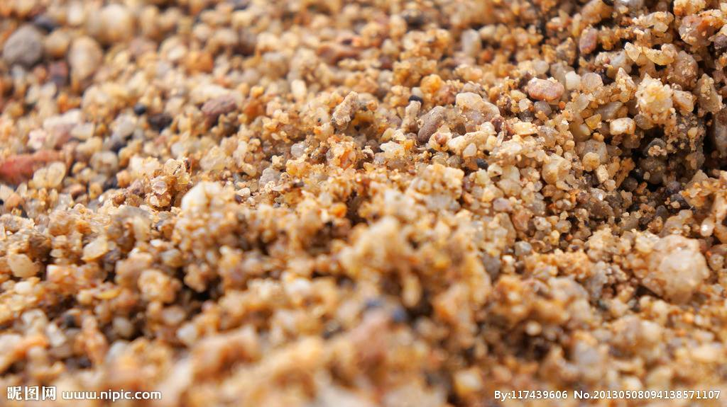
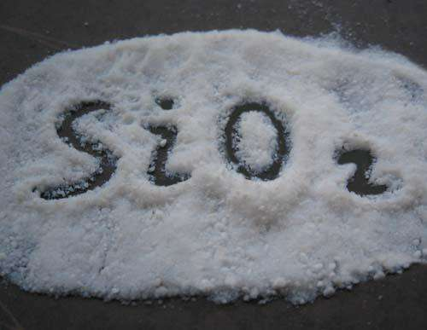
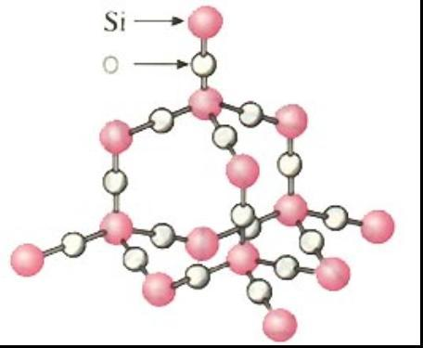
化学基本观念——宏微结合
将宏观与微观联系起来研究物质及其变化是化学研究的基本方法。从宏观到微观，再由微观到宏观，注重宏观与微观、定性与定量、描述与推理的结合。
沙丘
沙粒
二氧化硅
硅原子和氧原子通过共价键相连接

Slide 16
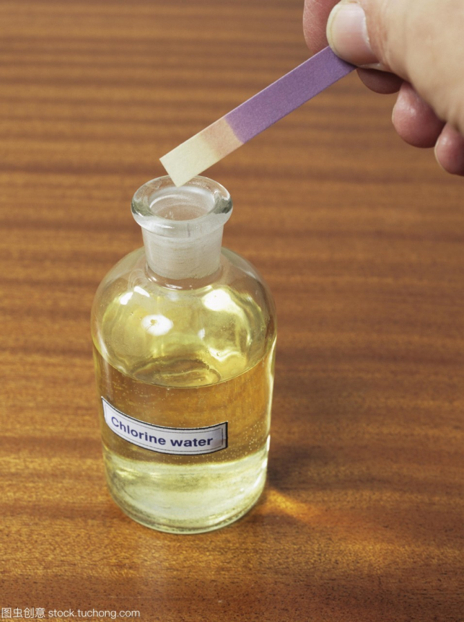
以氯水为例：
1、氯水是什么？
2、氯水有哪些基本性质？（物理、化学）
3、氯水的化学成分有哪些？
4、氯水中存在哪些反应？
5、氯水中各种离子的判定？
6、氯水有哪些化学性质？
7、氯水、液氯、久置的氯水相互比较？
知道——记住——理解——运用——熟练
两类知识点：记忆类、理解类

Slide 17
高中化学知识的构成
化学反应类型
化学反应与能量变化
化学反应速率
化学平衡
……
实验
物质变化理论
理论
原子结构
元素周期表和周期律
化学键和分子结构
……
物质结构理论

Slide 18
高中化学教材体系
必修模块
化学1，化学2
化学与生活
高
中
化
学
化学与技术
物质结构与性质
化学反应原理
选修模块
有机化学基础
实验化学

Slide 19
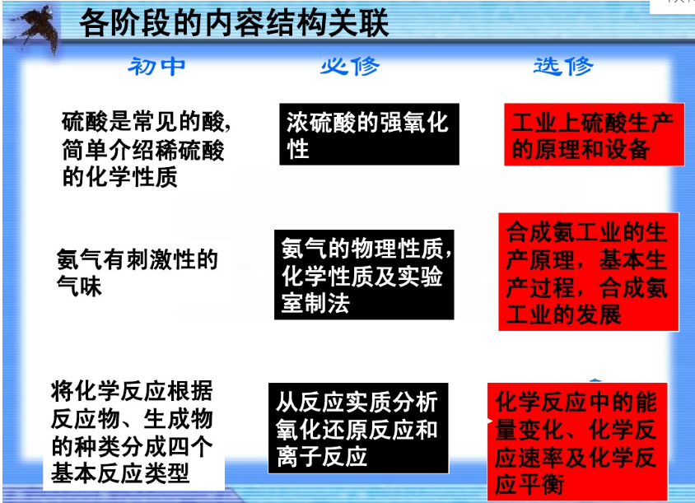

Slide 20
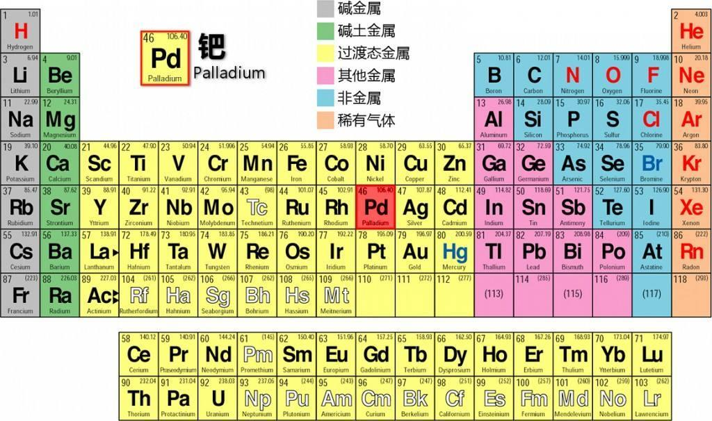
基本元素
氢 氦
锂铍硼碳氮氧氟氖
钠镁铝硅磷硫氯氩
钾钙

Slide 21
Fe
Cu
速认元素：
Cl
P
Mg
H
Li
Ar
Ca
C
O
F
He
N
Al
Br
Na
S
Si
Ne
K
Ag
I

Slide 22
金属活动顺序表：
K Ca Na Mg Al Zn Fe Sn Pb (H) Cu Hg Ag Pt Au
金属性逐渐减弱

Slide 23
常见元素化合价：
元素 | 化合价 | 元素 | 化合价 | 元素 | 化合价
Ag | +1 | Zn | +2 | C | +2,+4
H | +1 | F | -1 | Al | +3
K | +1 | Cl | -1,+1,+3, +5,+7 | N | -3,+1,+2 +3,+4,+5
Na | +1 | Br | -1 | O | -2
Ca | +2 | I | -1 | Si | +4
Mg | +2 | Cu | +1,+2 | P | -3,+3,+5
Ba | +2 | Fe | +2,+3 | S | -2,+4,+6

Slide 24
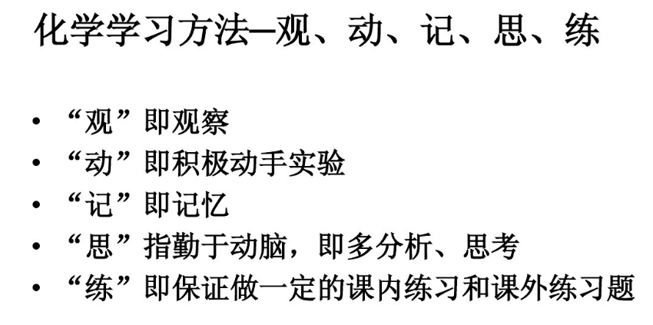

Slide 25
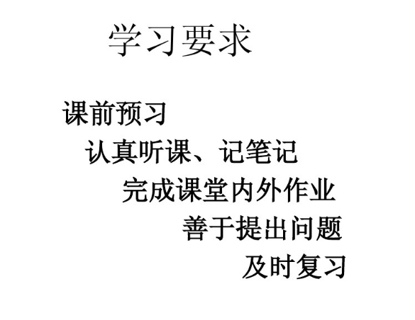

Slide 26

高中化学学习的意义
帮助你找到分析问题、解决问题的新途径；
获得从化学视角认识物质世界的基本能力；
理解社会可持续发展赋予化学的使命；
培养科学精神和社会责任，形成化学学科核心素养。
愿高中化学课程与你共同开启一段探索物质世界的新旅程！

